Slide 1
相交测试
李海晟
华东师范大学计算机系
Email: hsli@cs.ecnu.edu.cn
Office: 理科大楼B915

Slide 2
相交测试方法
相交测试(Intersection test)：判别物体之间是否相交，是计算机图形学中的基础性工作
1、拾取操作(Picking)：鼠标点击屏幕上的物体，要计算投影线和场景中相交且离视点最近的物体；
2、碰撞检测(Collision detection)：判断两个物体是否相碰；
3、视锥裁剪(View frustum culling)：去除视锥以外的几何体；
实时绘制需要高效快速的相交测试，包围体(Bounding volume)技术是加速相交测试的重要方法。

Slide 3
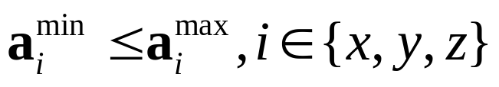
包围体
常用的包围体
物体相交的概率与它的表面积大小成正比，因此选择包围体的原则既要简单又要紧凑，这样可以有效减少相交测试的计算量。合适的包围体有球体、长方体和凸面体等，其中长方体类的包围体有轴向包围盒(Axis-Aligned Bounding Box：AABB) 和定向包围盒(Oriented Bounding Box：OBB) ，凸面体的包围体主要是离散方向多面体(Discrete Orientation Polytope: k-DOP)
AABB：表面法线平行于坐标轴的长方体，可用两个顶点a^{min}和a^{max}来表示,其中

Slide 4
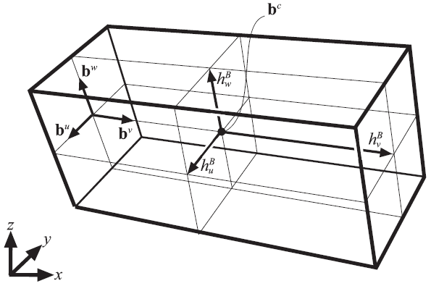
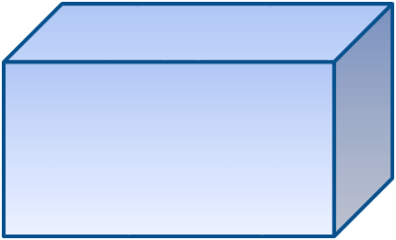
包围体
OBB：一个表面法线两两垂直的长方体，法线可以是任意方向，其实就是一个可以任意旋转的AABB。
OBB一般由中心点b^{c}和3条边的归一化向量b^{u}, b^{v}和b^{w}，以及各边对应的正半边长h_{u}, h_{v}和h_{w}描述，如下图所示。
a^{max}
z
y
a^{min}
x
AABB 和 OBB

Slide 5
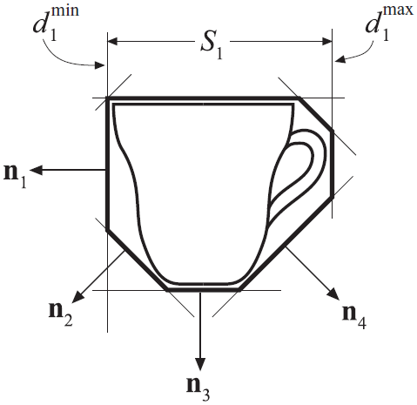



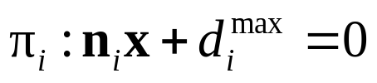
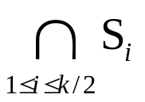
包围体
k-DOP:给定k/2(k是偶数)个单位法矢n_{i} (i=1,2,…,k/2)，两个对应的标量 ，用三元组 表示位于平面 和 之间的平板层S_{i}，那么k-DOP就是所有平板层的交集 。
注：当k增大时， k-DOP趋向于物体的凸包。
2D茶杯的8-DOP示例，标出了4个单位法矢，一个平板S₁

Slide 6
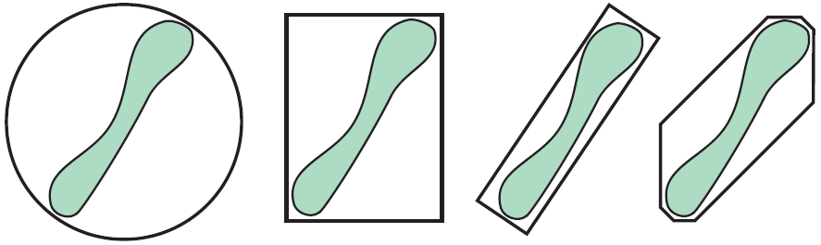
包围体
Sphere, AABB, OBB and k-DOP

Slide 7
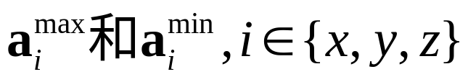

包围体的创建
AABB与k-DOP的创建
1、创建AABB：沿i轴线方向分别取给定物体的最大和最小顶点的i分量作为 即可.
2、创建k-DOP：把物体的顶点投影到k-DOP的每条法线n_{i}上，然后把投影的最大值和最小值分别作为
球体的创建
1、Constant time single pass algorithm:取AABB的中心作为球体的中心，物体的顶点到该中心的最远距离为半径。

Slide 8
包围体的创建
球体的创建
2、Ritter于1990年提出的一种算法，可以创建接近最优的包围球体。
Step1: 查找各轴线方向最远的和最近的顶点，构成3组顶点对，从中找出距离最大的那组顶点对，它们的中点取为球心，距离的一半作为半径r;
Step2: 遍历所有其它顶点，检查顶点到球心之间的距离d,如果d>r,将球心朝这个顶点方向移动(d-r)/2,同时r 更新为(d+r)/2。重复上述过程，直到把所有顶点包含在球体内。

Slide 9
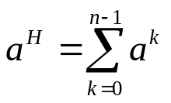
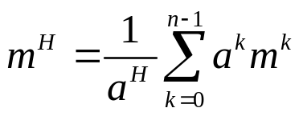
包围体的创建
创建OBB
创建OBB稍难些，这方面的工作也较多，有基于凸包的算法，基于统计的方法(1996-1999年)和迭代计算法(2000年)等，下面介绍可以创建较高质量OBB的统计方法，适用于2D相交测试。
Step1: 首先计算物体的凸包，并剖分成n个三角形，记为Δp^{k}q^{k}r^{k}, 0≤k<n, 将三角形的面积记作a^{k}, 那么凸包的面积 。三角形的质心m^{k}＝(p^{k}+q^{k}+r^{k})/3，凸包的质心

Slide 10
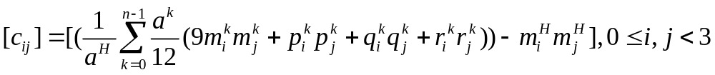
包围体的创建
Step2: 用下面的公式计算一个3×3协方差矩阵，计算它的特征向量并归一化，它们就是OBB的方向向量
Step3: 计算OBB的中心及其半长，将凸包上的点投影到方向向量，然后找到每个方向上的极大值和极小值，取它们的平均为该方向的半长，对应两点的中点为中心。

Slide 11
分离轴定理
Separating Axis theorem(SAT)
如果两个凸多面体不相交，那么一定存在一个轴，这两个多面体在该轴上的投影是互相分开的；反之也成立。这个轴称为分离轴，可以从下面两个途径得到一条分离轴：(1)任一多面体的某个面的法矢 (2)多面体的一条边的法矢。
SAT适用于AABB, OBB和k-DOP等凸多面体的相交测试
分离轴

Slide 12
分离轴定理
用SAT判别两个凸多面体A和B是否相交，关键是寻找分离轴，定理本身给出了查找方向，据此一般按以下顺序进行测试:
(1) A的所有面的法矢，
(2) B的所有面的法矢，
(3) A的一条边和B的一条边的叉积，如果两边平行，则取它们张成的平面的法矢。
一旦找到一条分离轴，测试结束，说明A和B不相交。如果找不到，只能说明两者很可能不交。

Slide 13
分离轴定理
多面体A
多面体B
边e₁× e₂为分离轴
e₁
e₂
B的一个面的法矢为分离轴

Slide 14
ε问题与优化规则
ε问题
数字的离散表示引起的不精确性，因此在相交测试中常会用到非常小的数字，用ε表示，不同的检测数值会有差异。
优化规则
尽量用简单的计算和比较来排除或确认相交类型
当测试较复杂时，通常先用包围球体进行初步排除。
避免需要大量开销的计算(如三角函数、平方根以及除法等计算)。
采用降维简化相交问题，如把三维问题简化成二维问题．其至降到一维。

Slide 15
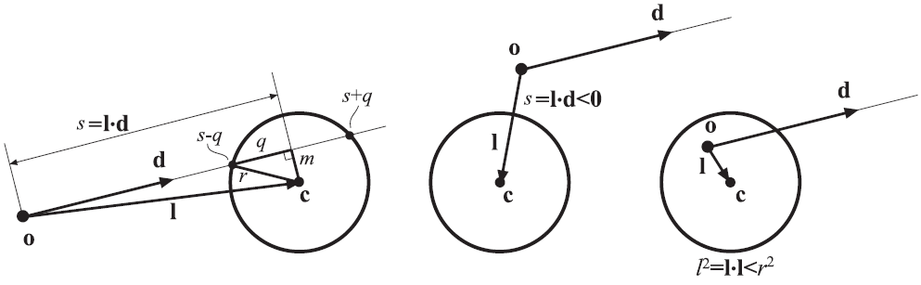
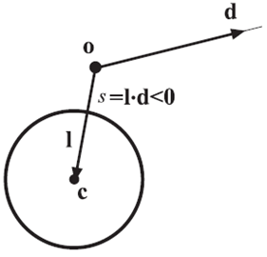
射线与球体的相交测试
设球体中心为c，半径是r。射线原点为o，单位方向为d，方程为o+td，下文无特殊说明的话，射线方程均用此表示。两者间的关系有下面四种，上面两种相交，其余的不相交。
d
c
o

Slide 16
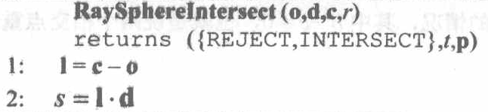
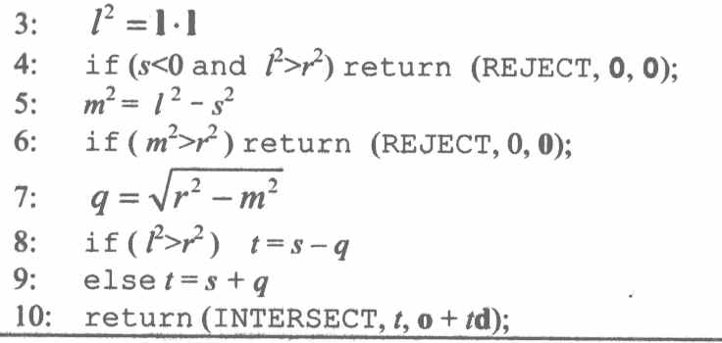
射线与球体的相交测试

Slide 17
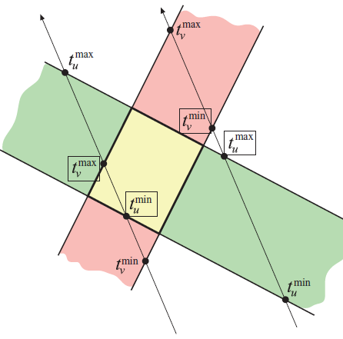
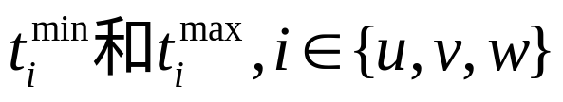
射线与长方体的相交测试
平板层方法
Cyrus-Beck的线段裁剪算法可以处理线段与任意凸多面体的相交问题。平板层方法是对Cyrus-Beck算法的改进，能快速处理AABB和OBB情形下的相交测试。可以将长方体看作一组3个平板层(slab)，对于每一块平扳层，存在一个最大的t值和一个最小的t值，分别记为
如图所示：
u方向的平板层
v方向的平板层
平板层的2D示意图和最大、最小的t值

Slide 18
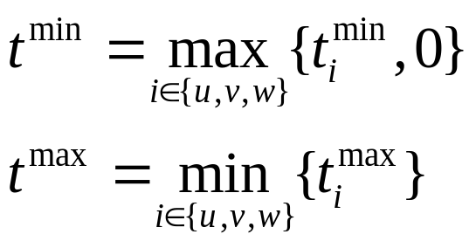
射线与长方体的相交测试
平板层方法
计算各方向最小值的极大值t^{min}和最大值的极小值t^{max},如果t^{min}≤t^{max}，那么射线与长方体相交，反之则不相交。其实这里的t^{min}是射线进入最后那个平板层的相交位置参数，而t^{max}是射线最早离开那个平板层的相交位置参数。
记一个OBB为A，其中心为a^{c}，3条边的归一化向量为a^{u}, a^{v}和a^{w}，正半边长为h_{u}, h_{v}和h_{w}，下面给出算法的伪代码

Slide 19
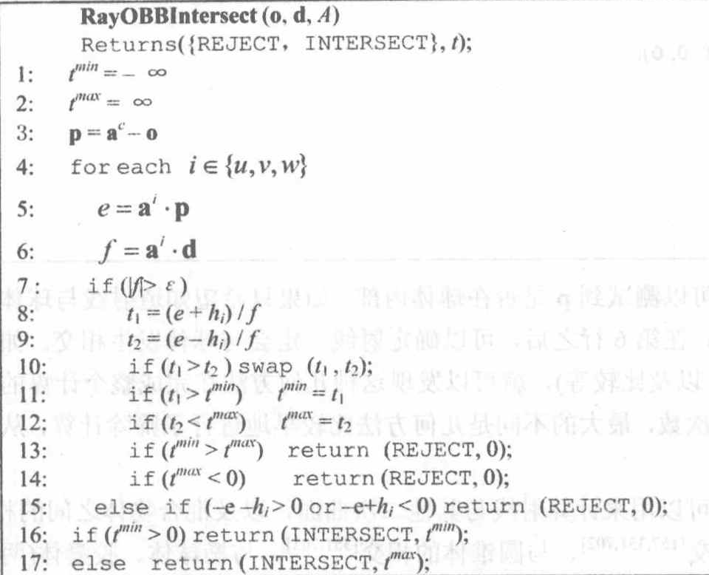
射线与长方体的相交测试

Slide 20
线段与长方体的相交检测
Cyrus-Beck裁剪算法
把AABB或OBB作为裁剪窗口，利用Cyrus-Beck裁剪算法测试是否相交，以及计算交点。
基于分离轴定理的算法
线段看成退化的凸多面体，由分离轴定理可知寻找分离轴的范围是长方体的三个轴，以及它们和线段的叉积形成的三个方向。如果线段和长方体在其中的一个方向上的投影分开，那么线段与长方体不相交，否则相交。

Slide 21
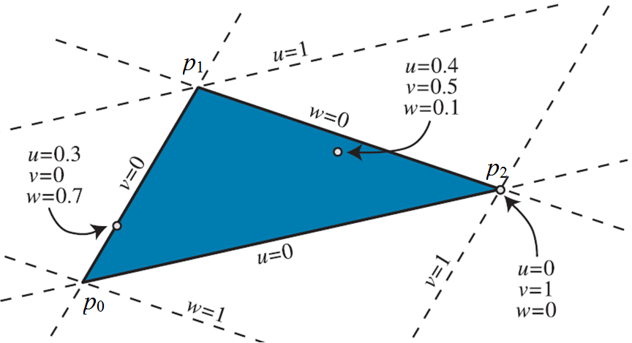
射线与三角形的相交测试
计算法线的相交测试
图形API一般使用一组具有法线的顶点来存储三角形，而没有三角形平面的法线。很多关于射线与三角形之间的相交算法都是首先计算出射线与三角形平面的交点，然后将相交点和三角形投影到一个坐标平面，使得投影面积最大，随后判断点是否在三角形内部。
Moller和Trumbore提出的算法(1997年）
对于三角形p₀ p₁ p₂内的一点p，可用面积坐标表示：p=wp₀+up₁+vp₂, 其中u、v、w≥0, 且u+v+w=1

Slide 22
射线与三角形的相交测试
求解下述方程，可得射线与三角形平面的交点，其中t、u和v待求参数。
o+td=(1-u-v) p₀+up₁+vp₂
把未知量整理到方程左边后有
-td+u(p₁-p₀)+v(p₂-p₀)=o-p₀
改写成矩阵形式
(-d, p₁-p₀, p₂-p₀) =o-p₀
记a₁=p₁-p₀, a₂=p₂-p₀, b=o-p₀, 利用Gramer法则求得
t
u
v

Slide 23
射线与三角形的相交测试
t |b,a₁,a₂|
u = |-d,b,a₂| / |-d,a₁,a₂|
v |-d,a₁,b|
(b×a₁)⋅a₂
= (d×a₂)⋅b / (d×a₂)⋅a₁
(b×a₁)⋅d
Moller等人提出的这个算法无需计算三角形所在平面的法矢。右边是该算法的伪代码。
Input(o,d,p₀,p₁,p₂)
Output(true/false, u, v, t)
a₁=p₁-p₀, a₂=p₂-p₀；
p= d×a₂, r= p⋅a₁;
if(r > -ε or r <ε) return (false,0,0,0)
f=1/r , b=o-p₀; u=f(b⋅p);
if(u < 0.0 or u > 1.0) return (false,0,0,0)
v=f(d⋅(b×a₁));
if(v < 0.0 or u+v > 1.0) return (false,0,0,0)
t=f(a₂ ⋅(b×a₁)); return (true, u, v, t)

Slide 24
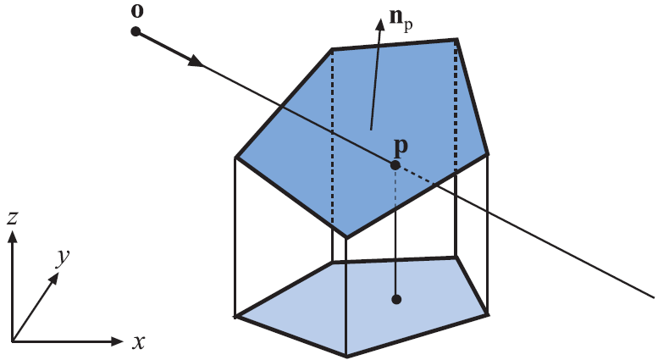
线段与多边形的相交测试
Step1: 判别线段与多边形所在的平面是否平行，如果是，两者不相交；否则计算两者的交点，然后将相交点和多边形投影到一个坐标平面，使得投影面积最大。
Step2：在投影坐标平面内，用奇/偶规则判断点是否在多边形内部，如果是，两者相交；否则不相交。

Slide 25

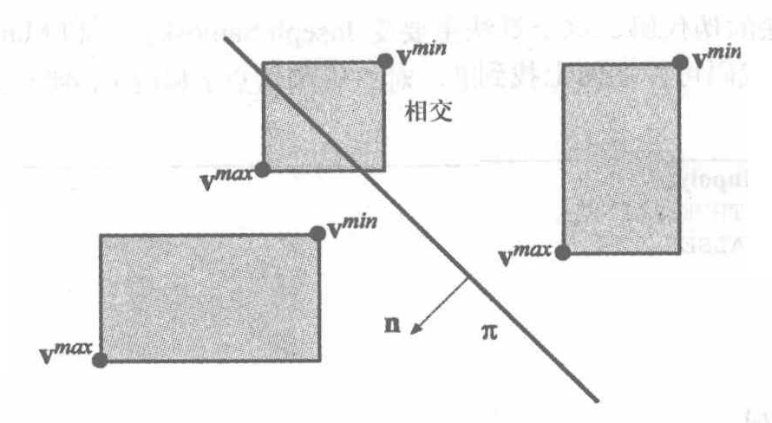
平面与长方体的相交测试
设平面方程为
顶点测试法
直观的测试方法：能否找到一条长方体的边，它的两个顶点在π的两侧。如果有这样的边，那么π与长方体相交，否则不相交。有个优化的方法：只测试四条交于长方体中心的对角线，测试的边数会少些。

Slide 26
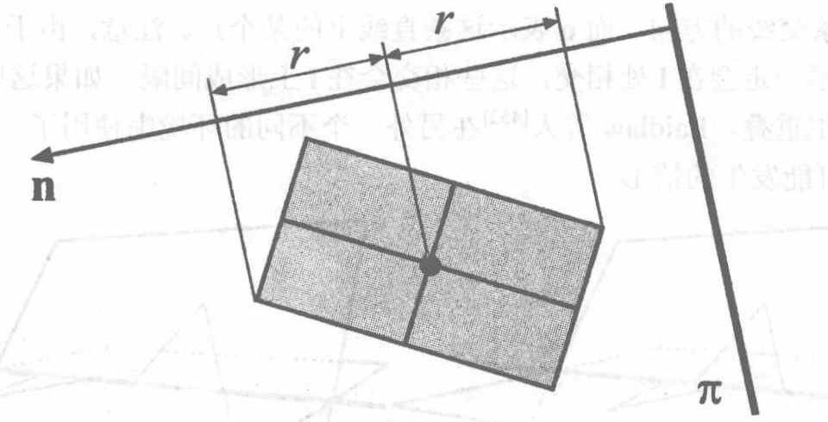
平面与长方体的相交测试
轴线投影法
计算长方体到平面法矢的投影的半长r：
r =h_{u}|n⋅b^{u}|+h_{v}| n⋅ b^{v}|+h_{w}|n⋅ b^{w}|
如果从OBB中心b^{c}到π的距离的绝对值大于r，即|n⋅ b^{c}+d|>r, 说明该平面和OBB不相交,否则相交。对于AABB，只需设置b^{u}=(1,0,0), b^{v}=(0,1,0), b^{w}=(0,0,1)

Slide 27
三角形与三角形的相交测试
间隔重叠法(Interval overlap method)
Moller于1997年提出，在判别相交的同时可以得到相交位置。三角形的相交测试也可使用分离轴定理，性能上与Moller的方法相当，但这种方法不能得到相交线段。
给定三角形T₁: Δu₀u₁u₂和T₂: Δv₀v₁v₂，容易计算各自的平面方程π₁：n₁⋅x+d₁=0和π₂：n₂⋅x+d₂=0，其中
n₁= (u₁-u₀)×(u₂-u₀), d₁=-n₁⋅u₀;
n₂= (v₁-v₀)×(v₂-v₀), d₂=-n₂⋅v₀;

Slide 28
三角形与三角形的相交测试
计算T₁的各个顶点到π₂的有符号的相对距离(如果n₂是单位向量，这个值就是点到平面的有向距离 ): du_{i} = n₂⋅u_{i}+d₂, i=0,1,2.
1、所有距离du_{i} ≠ 0，如果符号相同，说明T₁在π₂的同侧，与T₂不相交，否则T₁的顶点在π₂的不同侧，π₁和π₂相交成一条线，用l=o+td表示，不妨假设u₀，u₂在同侧， u₁在另一侧。那么利用三角形的相似快速得到u₀u₁和u₂u₁与π₂的交点，如下图所示。

Slide 29
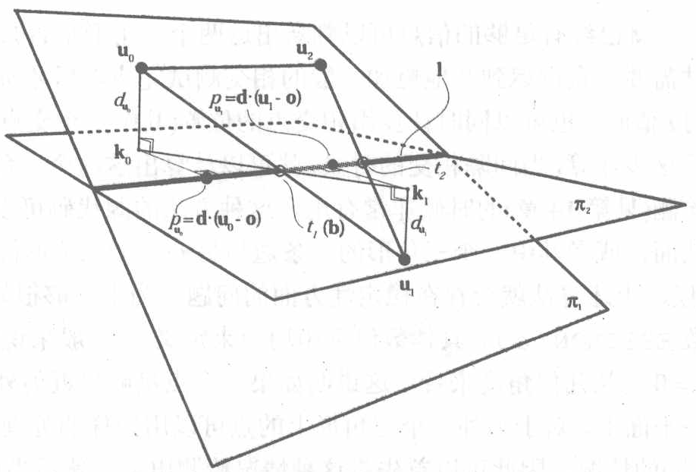
三角形与三角形的相交测试

Slide 30
三角形与三角形的相交测试
用同样的方法可以计算出三角形T₂与π₁的交点的间隔，如果T₁和T₂的两个投影间隔互相重叠的话，这两个三角形就一定相交。
2、 如果有du_{i}=0, 而du_{k} ≠ 0，这是情况1的退化情形，对应的u_{i}就是交点，只需计算穿越平面的那条边的交点。
3、如果所有距离du_{i} =0，那么这两个三角形共面。将它们投影到一个坐标平面上，使得投影面积最大，在投影平面上再进行简单的重叠测试。

Slide 31
三角形与三角形的相交测试
ERIT方法
Step1:计算出三角形T₂所在平面π₂的表达式：n₂⋅x+d₂=0 ；
Step2:如果三角形T₁上的所有点均在三角形T₂的同侧，且所有有向距离非0，两者不相交；
Step3:如果这两个三角形共面，使用间隔重叠法中的(3)处理。
Step4:使用间隔重叠法中的(2)计算出三角形T₁和π₂之间的交线，如果这条线段与三角形T₂相交或者完全包含在T₂中，那么T₁和T₂相交，否则不相交。

Slide 32
BV/BV的相交测试
包围体层次结构通常碰撞检测算法的基础，最常使用的4种包围体分别是球体、AABB、OBB和k-DOP。其中球体与球体的相交测试简单，这里主要介绍球体与长方体、后三种包围体间的相交测试。
球体／长方体
1990年,Arvo撮出了一个简单的寻找AABB上距球心最近点的算法，主要思想是：判断球心坐标的每一个轴分量是否在AABB的边界之内。如果在边界外，那么计算球心沿着这条轴线与长方体的距离的平方。3条轴线全部处理过后，对这些距离的平方求和，同球体半径的平方进行比较。如果平方距离和小于球体的半径平方，那么判定上述最近点位于球体内部，长方体和球体相交。算法伪代码如下：

Slide 33
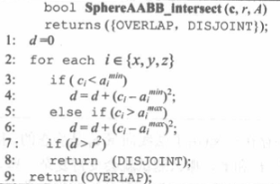
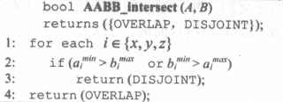
BV/BV的相交测试
AABB/AABB相交测试算法：

Slide 34
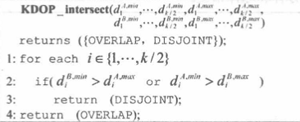
k-DOP / k-DOP
1998年，Klosowski等人提出的k-DOP就是一个凸多面体，两个k-DOP的相交测试方法类似于AABB/AABB，只不过不是沿坐标平面，而是对构成k-DOP的k/2个平板层进行测试。A和B是两个k-DOP，计算它们的每对平板层的(S_{i}^{A}, S_{i}^{B})的交集s_{i}= S_{i}^{A}∩S_{i}^{B}，如果∃ i, s_{i}= ∅, A和B分离；否则∀ i, s_{i}≠∅，A和B重叠。

Slide 35
OBB / OBB
Gottschalk等人于1996年提出的基于分离轴定理的测试算法，比一般的方法要快一个数量级。
A和B是两个OBB，根据分离轴定理, 如果能找到一条将A和B分开的轴线，就说明两者不相交。
一般测试如下15条轴线：3条取自A的表面，3条取自B的表面，另外3x3=9条取自A和B的边的叉积。为了计算方便，一般把其中的一个OBB的中心作为原点，边作为坐标轴方向。
当两个OBB相交时，需要的操作数量会很多(180次或240次)。然而大多数情况可在15个测试中找到分离轴。

Slide 36
2D刚体物理引擎Box2D
Box2D是一个强大的开源物理戏引擎，可以实时模拟2D刚体物体的运动和碰撞，最初用C++语言开发(2007年)，后来有了Java版。
Box2D进行碰撞检测和处理的主要方法是基于AABB。
实例演示：
http://box2d-js.sourceforge.net/index2.html

